Slide 1
https://meta-academy.kr/
가상실습평생교육원
학습자 매뉴얼

Slide 2
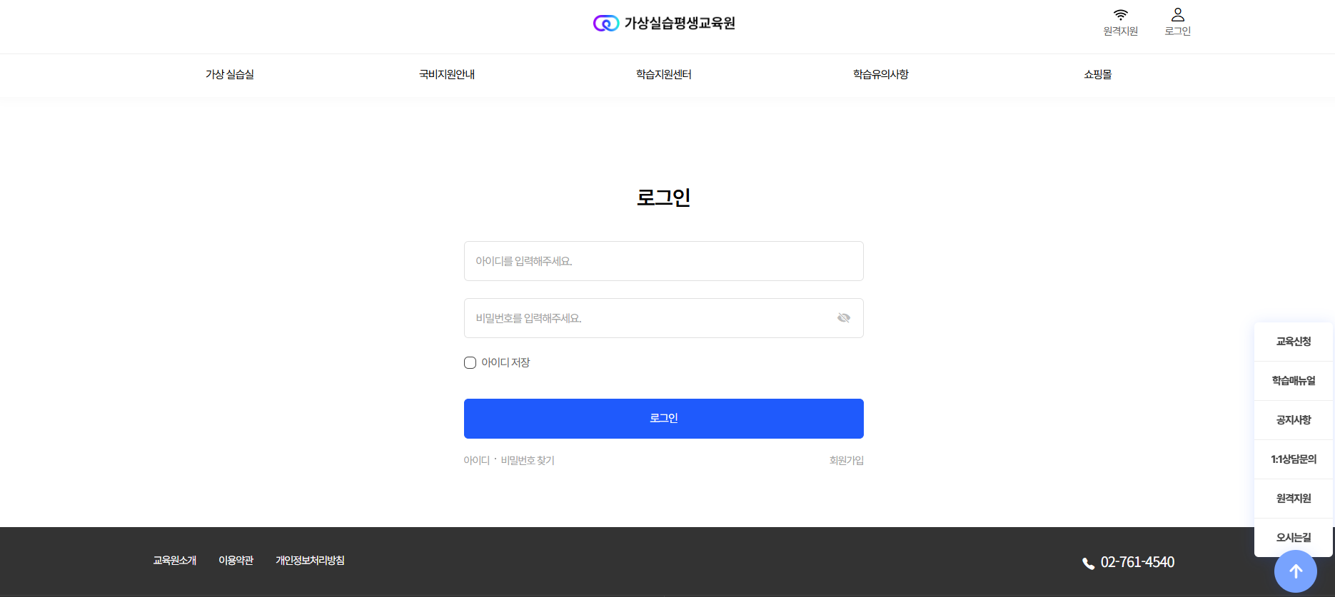
교육원 접속 및 로그인
1
인터넷을 켠 후 주소창에 ‘meta-academy.kr’을 입력하여 메타아카데미 사이트에 접속합니다
2
우측 상단에 있는 [로그인] 버튼을 클릭합니다
3
아이디와 비밀번호를 입력하고 [로그인] 버튼을 클릭합니다
1
meta-academy.kr
1
1
1

Slide 3
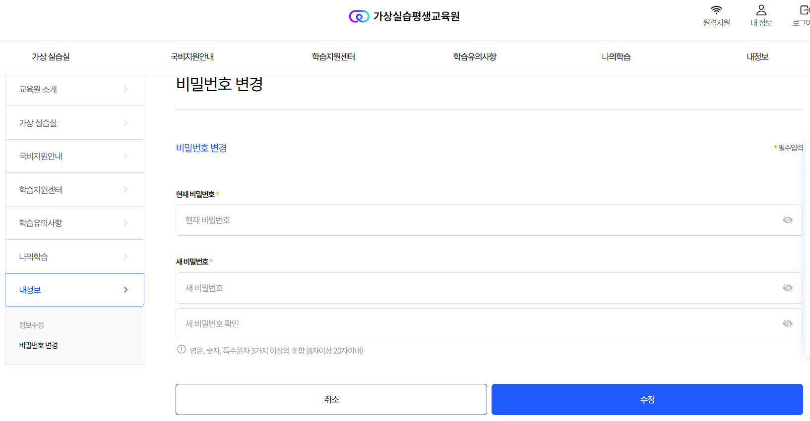
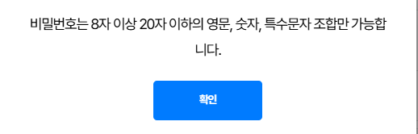
비밀번호 변경
1
비밀번호 변경 안내 팝업창이 뜨면 [확인] 버튼을 눌러줍니다
2
첫 번째 칸에 현재 비밀번호를 입력하고, 두 번째와 세 번째 칸에 변경할 새로운 비밀번호를 입력 후 완료
버튼을 클릭해 줍니다 <영어,숫자,특수문자 중 3개 이상의 조합으로 8자 이상으로 설정합니다>
1
2

Slide 4
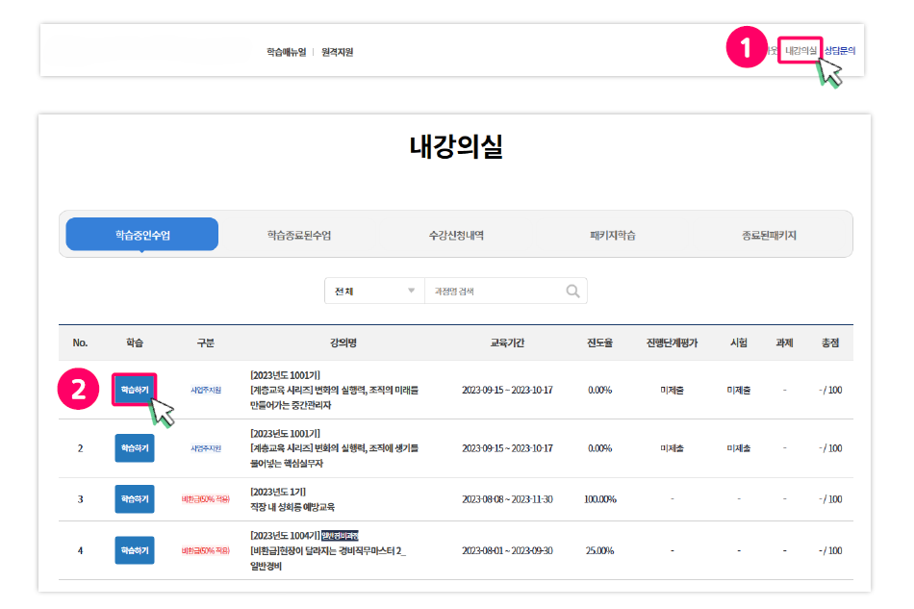
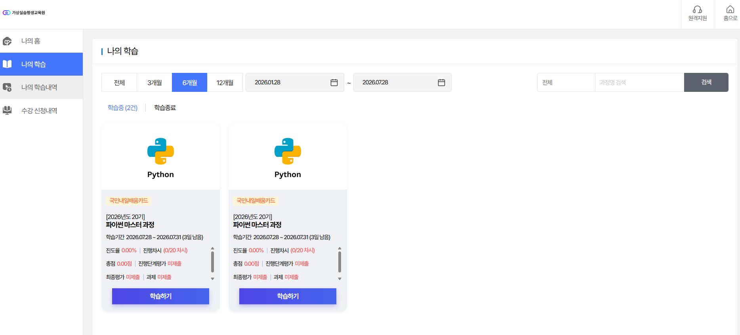
내 강의실 입장
1
우측 상단에 있는 [내 강의실]을 클릭합니다
2
[내 강의실]화면의 ‘학습중인 수업’에서 수강 중인 과정을 확인후 <학습하기>버튼을 눌러 줍니다

Slide 5
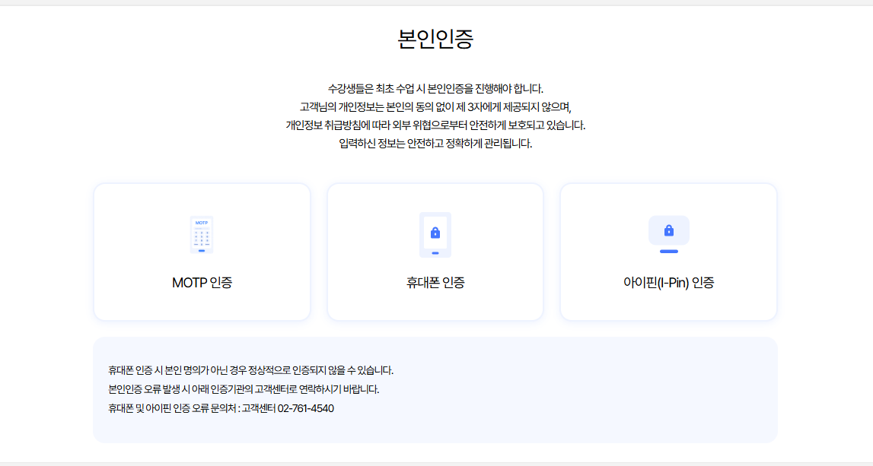
OTP 인증
1
본인인증 방법을 선택합니다

Slide 6
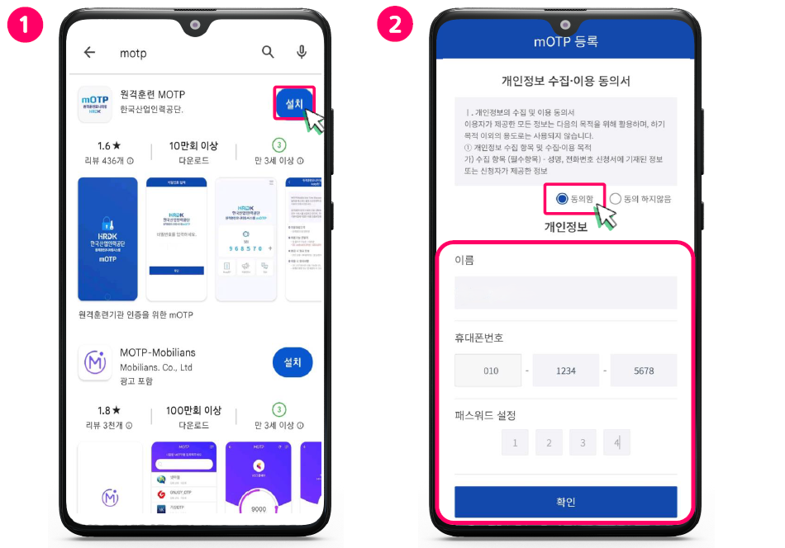
OTP 인증 : mOTP 인증
1
휴대폰 play스토어 어플에 접속하여 [원격훈련기관 mOTP] 검색 후 설치합니다
2
어플 접속 후 동의서에 체크하고 [이름], [휴대폰번호], [패스워드]를 입력 후 <확인> 버튼을 눌러줍니다

Slide 7
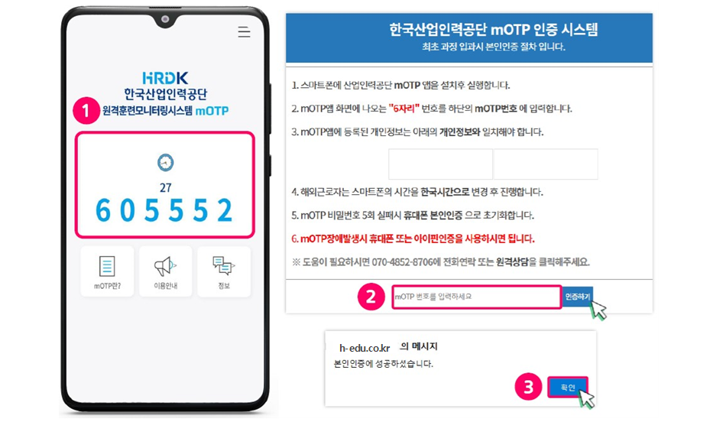
OTP 인증 : mOTP 인증
1
1
화면에 뜨는 OTP 비밀번호 6자리를 확인합니다.
2
mOTP번호 입력 칸에 입력 후 [인증하기] 버튼을 눌러줍니다.
3
본인인증 성공 안내 팝업차이 뜨면 [확인] 버튼을 눌러줍니다

Slide 8
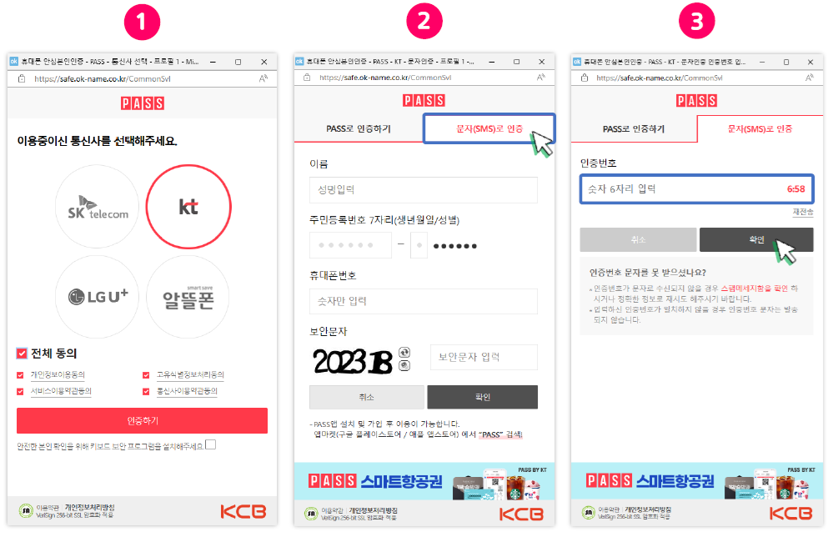
OTP 인증 : 휴대폰 인증
1
이용 중인 통신사를 선택 후 전체 동의 버튼을 클릭하고 [인증하기] 버튼을 눌러줍니다
2
문자(SMS)로 인증]을 클릭 후 이름, 주민등록번호, 휴대폰번호, 보안문자를 입력하고 확인 버튼을 눌러줍니다
3
휴대폰 문자 메시지를 확인하고 인증번호 6자리를 입력 후 확인 버튼을 눌러줍니다

Slide 9
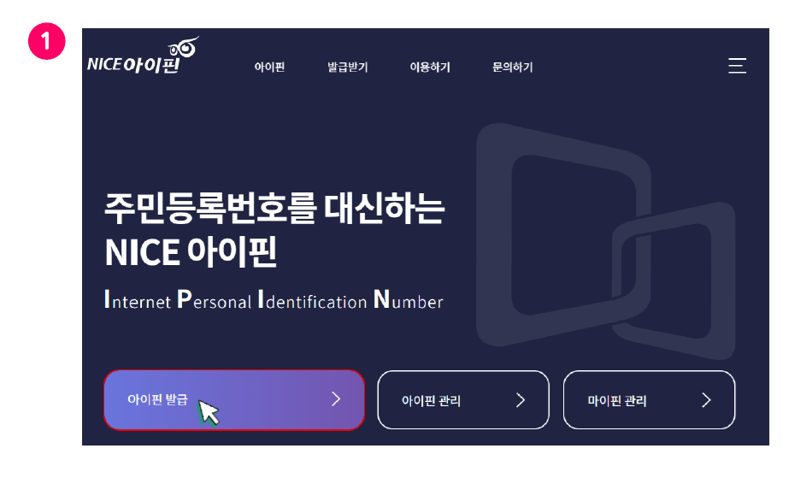
OTP 인증 : 아이핀 인증
1
주거래 은행 및 전국 우체국에서 범용인증서를 발급(유료:4,400원) 받은 후 아이핀 발급 사이트
(나이스아이핀 등)을 이용하여 아이핀 신규 발급을 진행합니다

Slide 10
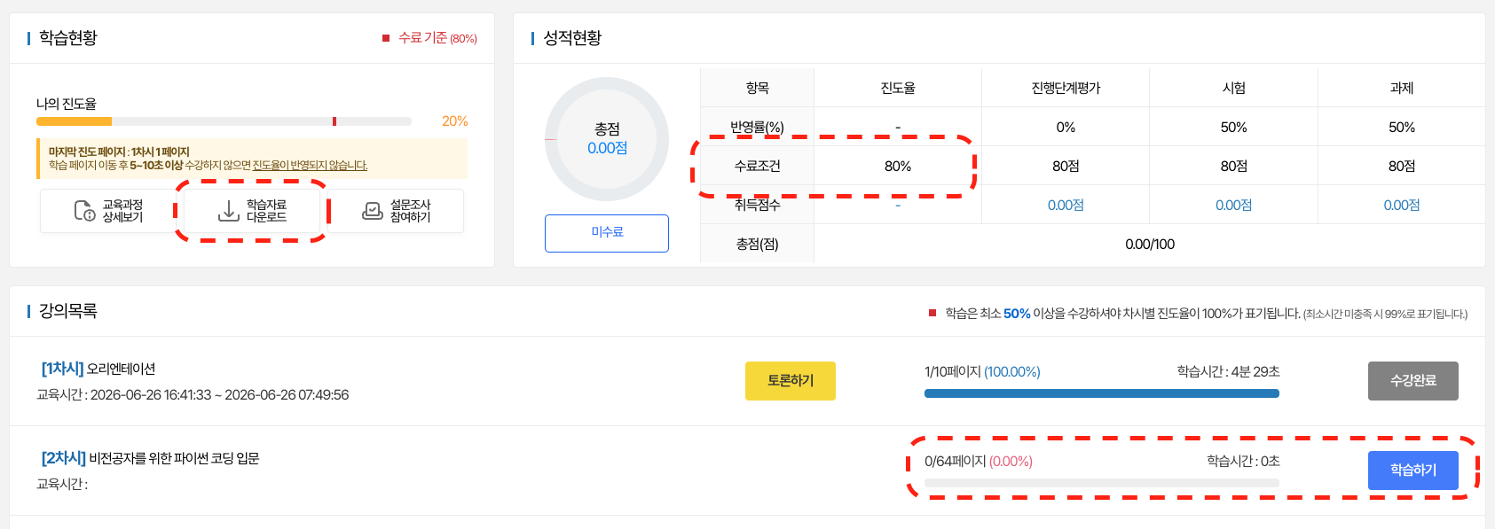
과정 학습하기
1
본인인증 완료 후 학습페이지에서 나의 진동율과 과정 수료 기준을 확인할 수 있습니다
2
원하는 차시 수업의 [학습하기] 버튼을 눌러 수강합니다
3
학습자료 다운로드를 누르시면 학습자료가 다운로드 됩니다
1
3
2

Slide 11
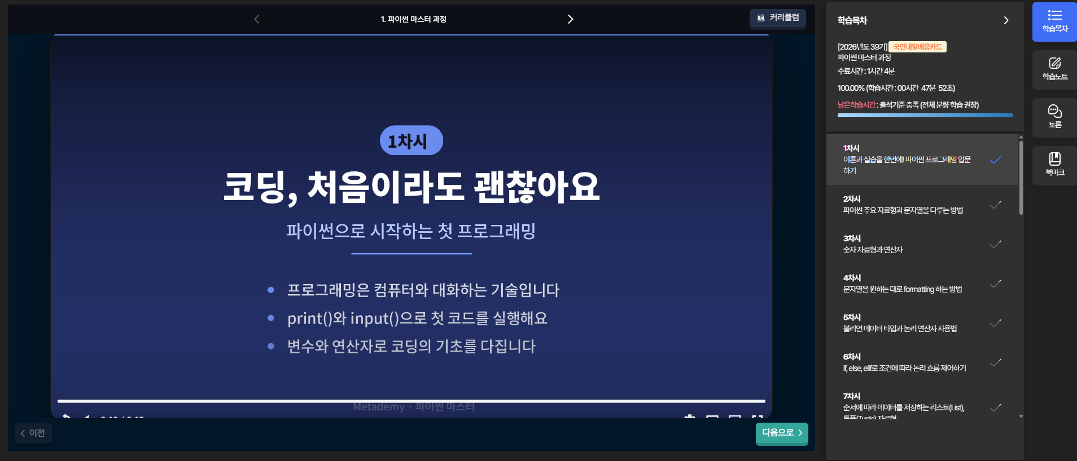
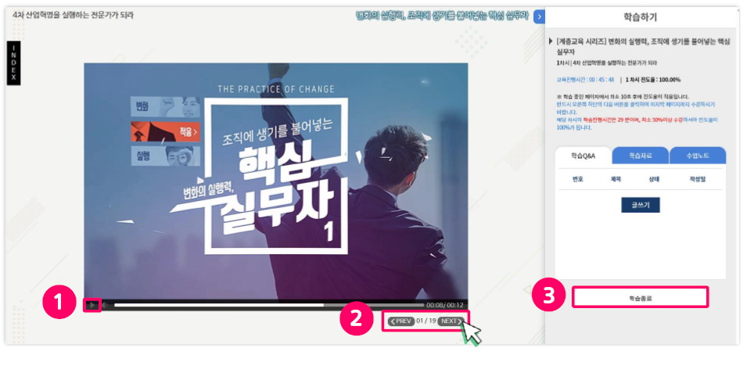
과정 학습하기
1
현재 수강 중인 페이지를 확인할 수 있으며, NEXT> 버튼을 누르면 다음 페이지로 이동 합니다
1

Slide 12
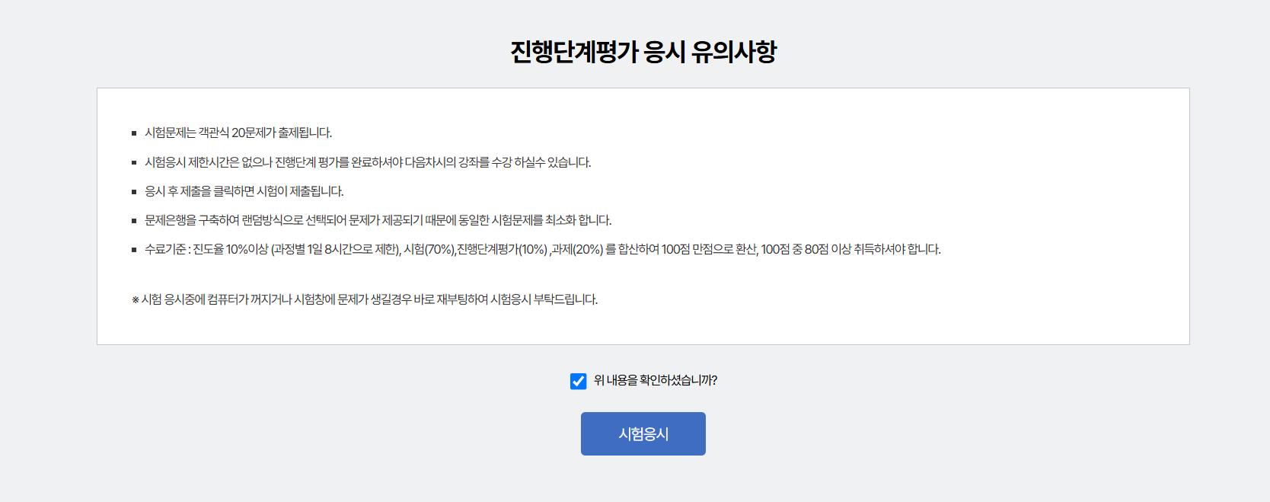
평가 응시
1
평가응시 유의사항을 확인하시고 ‘위 내용을 확인하셨습니까?’ 빈칸에 체크 후 [시험응시] 버튼을 눌러주세요
1

Slide 13
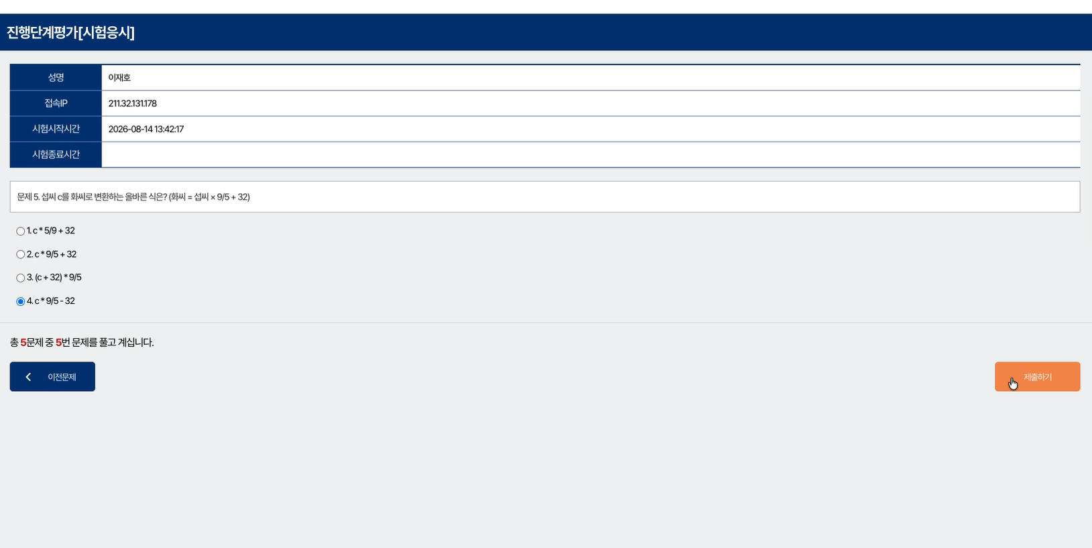

제출 및 평가 완료
1
제한 시간 내에 모든 문제를 풀고 [제출하기] 버튼을 눌러 주세요
(답안제출은 문제를 다 풀어야 가능하며, 답안을 체크하지 않은 문항이 있는 경우 알림창을 확인하여
빠진 문제의 답안을 작성하여야 합니다)
2
답안 제출 후 [제출이 완료 되었습니다.] 문구가 뜨는지 확인해주세요
1
2

Slide 14
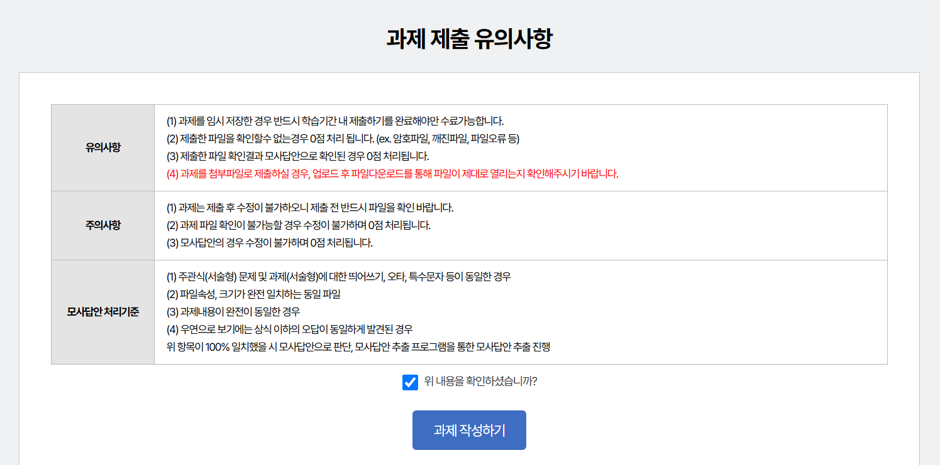
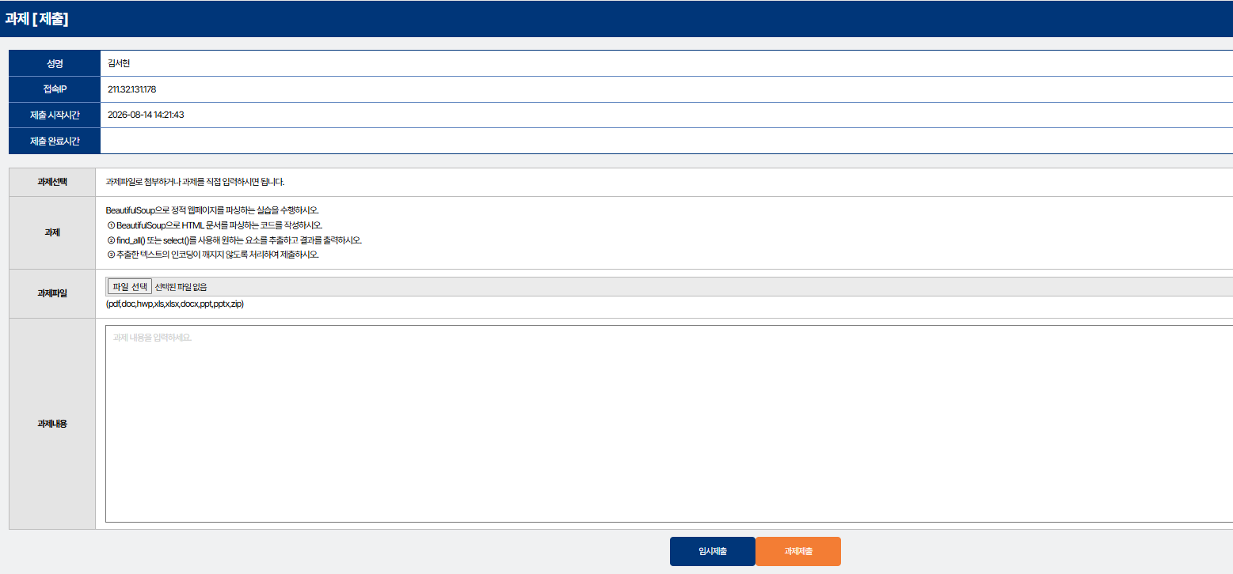
과제 제출
1
과제 제출 유의사항을 확인하시고 ‘위 내용을 확인하셨습니까?’ 빈칸 체크후[과제 작성하기]버튼을 눌러주세요
2
과제 내용 칸에 과제 내용을 입력 후 [과제제출] 버튼을 눌러주세요
(임시제출은 과제가 제출되지 않은 저장 상태이므로 학습기간 내 반드시 [과제제출] 버튼을 눌러 주세요
1
2

Slide 15
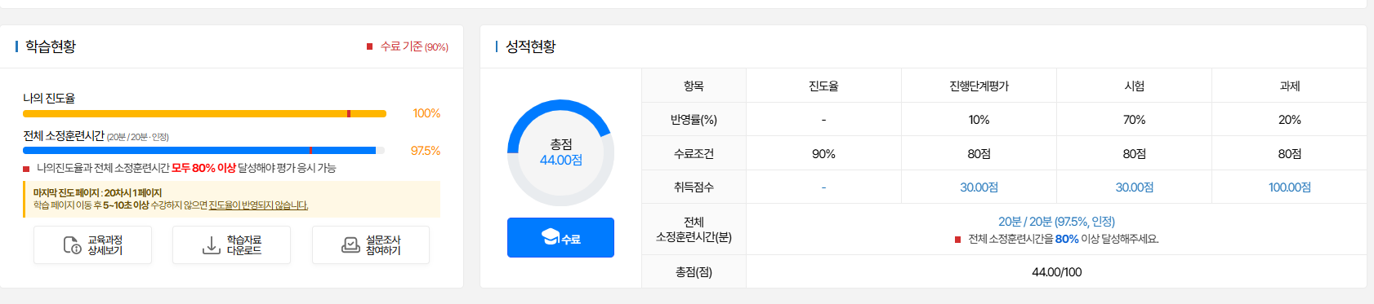
설문조사
1
[설문조사 참여하기] 버튼을 눌러주세요
1

Slide 16
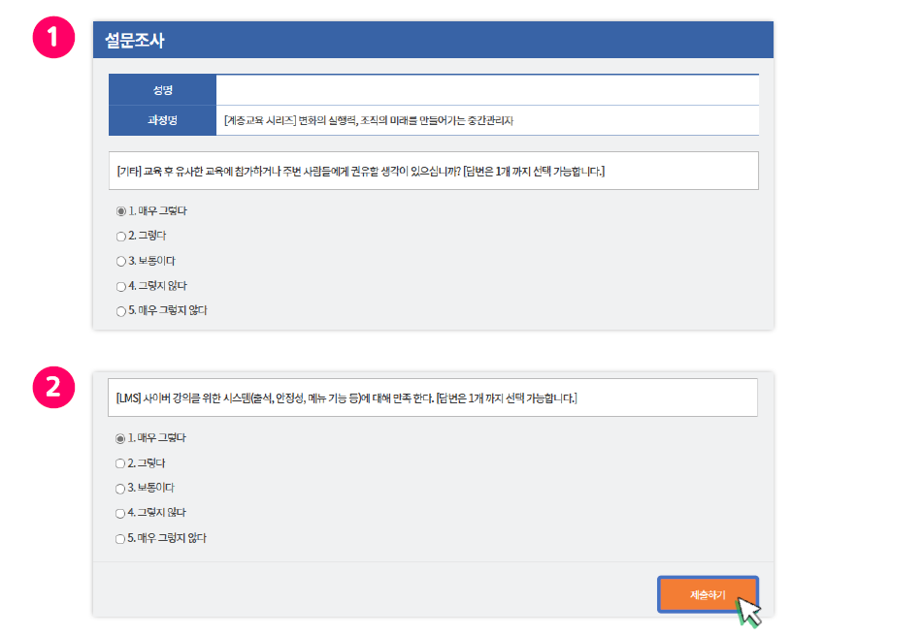
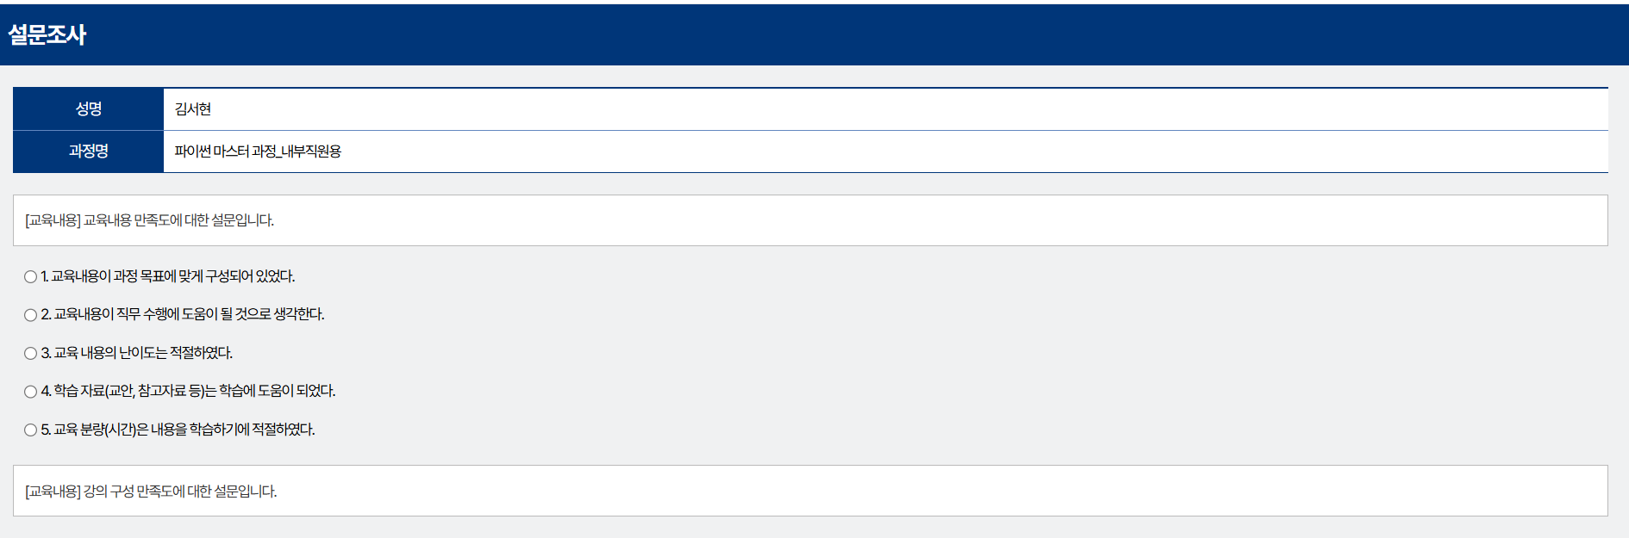
설문조사
1
설문조사 질문을 읽고 그에 대한 답변을 선택해 주세요
2
모든 질문에 대한 답변 후 [제출하기] 버튼을 눌러주세요

Slide 17
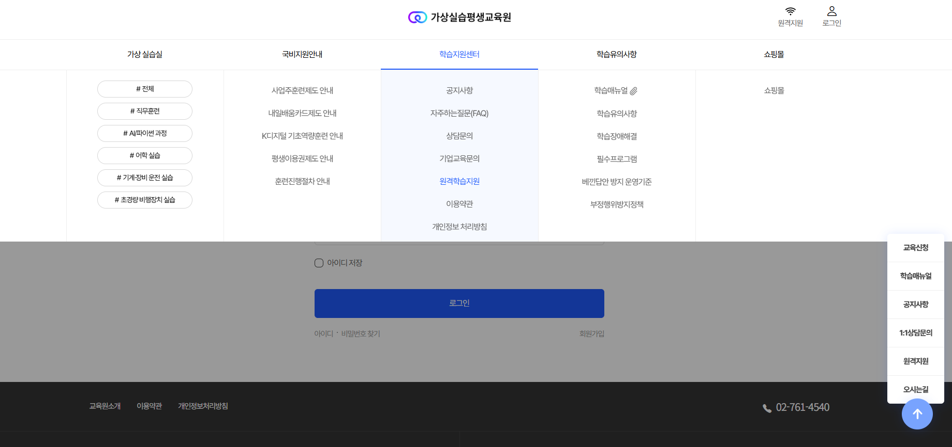
원격지원 이용 안내
1
홈페이지 상단에 [원격지원] 버튼을 눌러주세요

Slide 18
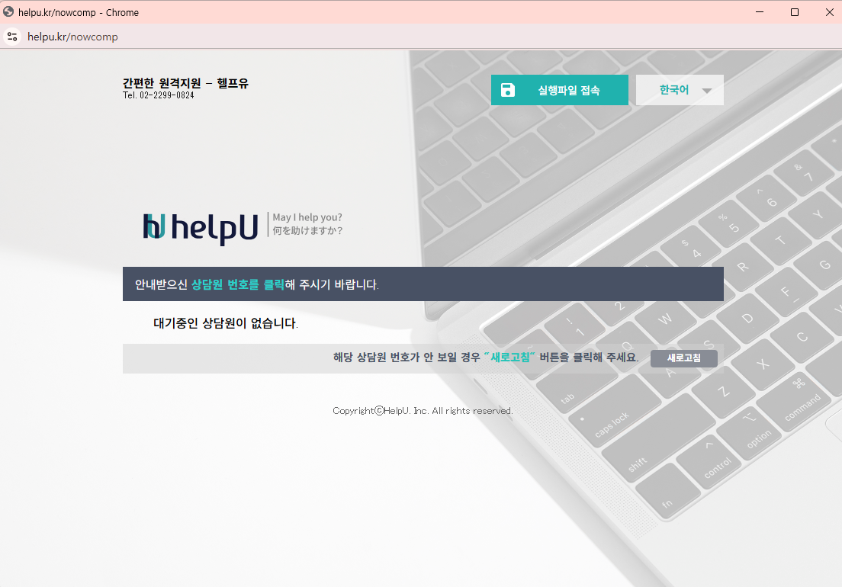
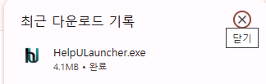
원격지원 이용 안내
1
버튼을 클릭하여 파일을 다운로드 받아 주세요
2
[파일열기] 버튼을 눌러주세요

Slide 19
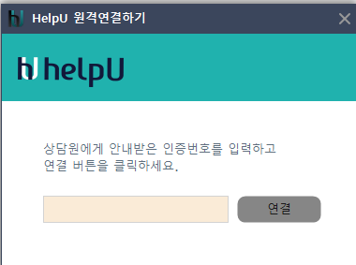
원격지원 이용 안내
1
상담원에게 안내 받은 인증번호를 입력하고, 연결 버튼을 클릭 후, 상담사와 연결될 때까지 잠시만 기다려 주세요

